Slide 1



PHÒNG GIÁO DỤC VÀ ĐÀO TẠO QUẬN LONG BIÊN
Trường Tiểu học Phúc Lợi
TẬP LÀM VĂN 5
Năm học 2022 - 2023

Slide 2

Tập làm văn
Luyện tập thuyết trình, tranh luận
(Trang 91)

Slide 3
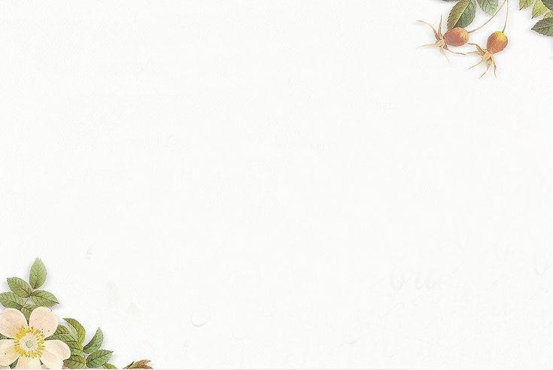
YÊU CẦU CẦN ĐẠT
Bước đầu biết cách mở rộng lí lẽ, dẫn chứng để thuyết trình, tranh luận
về một vấn đề đơn giản.
Biết nêu lí lẽ, dẫn chứng cụ thể, xác đáng, có sức thuyết phục.
Biết tôn trọng những người cùng tranh luận và tự tin khi tranh luận

Slide 4

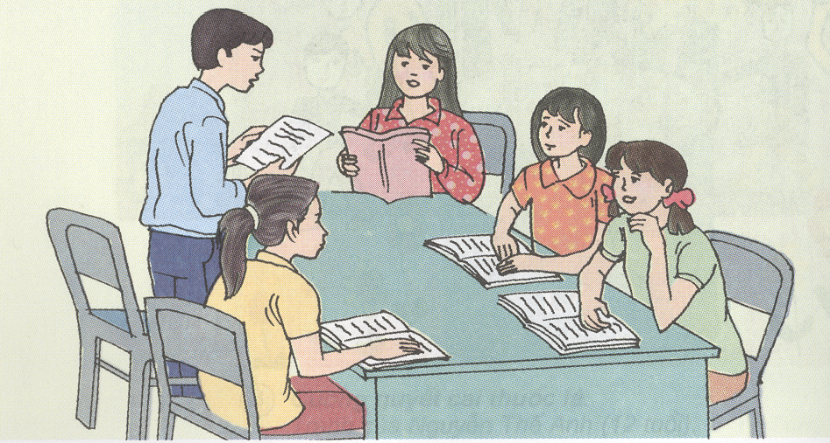
Thuyết trình, tranh luận là gì?
Thuyết trình: trình bày trước nhiều người một nhận định, một quan điểm nào đó,.... nhằm thuyết phục người nghe nghe theo ý kiến của mình.
Tranh luận: thay phiên nhau (luân phiên nhau) đưa ra lí lẽ và dẫn chứng để chứng minh cho quan điểm mình đưa ra.

Slide 5
Bài 1. Đọc lại bài Cái gì quý nhất ? (sách Tiếng Việt 5, tập 1, trang 85-86), sau đó nhận xét:
a. Các bạn Hùng, Quý, Nam tranh luận về vấn đề gì?
b. Ý kiến của mỗi bạn như thế nào? Lí lẽ đưa ra để bảo vệ ý kiến đó ra sao?
c. Thầy giáo muốn thuyết phục Hùng, Quý, Nam điều gì? Thầy đã lập luận như thế nào? Cách nói của thầy thể hiện thái độ tranh luận như thế nào?

Slide 6
Cái gì quý nhất?
Một hôm, trên đường đi học về, Hùng, Quý và Nam trao đổi với nhau xem ở trên đời này, cái gì quý nhất.
Hùng nói: "Theo tớ, quý nhất là lúa gạo. Các cậu có thấy ai không ăn mà sống được không?"
Quý và Nam cho là có lí. Nhưng đi được mươi bước. Quý vội reo lên: "Bạn Hùng nói không đúng. Quý nhất phải là vàng. Mọi người chẳng thường nói quý như vàng là gì! Có vàng là có tiền, có tiền sẽ mua được lúa gạo!"
Nam vội tiếp ngay: "Quý nhất là thì giờ. Thầy giáo thường nói thì giờ quý hơn vàng bạc. Có thì giờ mới làm ra được lúa gạo, vàng bạc!"
Cuộc tranh luận thật sôi nổi, người nào cũng có lí, không ai chịu ai. Hôm sau, ba bạn đến nhờ thầy giáo phân giải.
Nghe xong, thầy mỉm cười rồi nói:
- Lúa gạo quý vì ta phải đổ bao mồ hôi mới làm ra được. Vàng cũng quý vì nó rất đắt và hiếm. Còn thì giờ đã qua thì không ai lấy lại được, đáng quý lắm. Nhưng lúa gạo, vàng bạc, thì giờ vẫn chưa phải là quý nhất. Ai làm ra lúa gạo, vàng bạc, ai biết dùng thì giờ? Đó chính là người lao động các em ạ. Không có người lao động thì không có lúa gạo, không có vàng bạc, nghĩa là tất cả mọi thứ đều không có, và thì giờ cũng trôi qua một cách vô vị mà thôi.
TRỊNH MẠNH

Slide 7
a. Các bạn Hùng, Quý, Nam tranh luận về vấn đề gì?
Các bạn Hùng, Quý, Nam tranh luận xem trên đời này cái gì quý nhất.

Slide 8
b. Ý kiến của mỗi bạn như thế nào? Lí lẽ đưa ra để bảo vệ ý kiến đó ra sao?
Nhân vật | Quan niệm về cái gì quý nhất | Lí lẽ bảo vệ ý kiến

Slide 9
Theo tớ, quý nhất là lúa gạo. Các cậu có thấy ai không ăn mà sống được không?
Nhân vật | Quan niệm về cái gì quý nhất | Lí lẽ bảo vệ ý kiến
Hùng
Lúa gạo
Có ăn mới sống được

Slide 10
Quý nhất phải là vàng. Mọi người chẳng thường nói quý như vàng là gì! Có vàng là có tiền, có tiền sẽ mua được lúa gạo!
Nhân vật | Quan niệm về cái gì quý nhất | Lí lẽ bảo vệ ý kiến
Quý
Có vàng là có tiền, có tiền sẽ mua được lúa gạo.
Vàng

Slide 11
Quý nhất là thì giờ. Thầy giáo thường nói thì giờ quý hơn vàng bạc. Có thì giờ mới làm ra được lúa gạo, vàng bạc!
Nhân vật | Quan niệm về cái gì quý nhất | Lí lẽ bảo vệ ý kiến
Nam
Có thì giờ mới làm ra được lúa gạo, vàng bạc.
Thì giờ

Slide 12
Nhân vật | Quan niệm về cái gì quý nhất | Lí lẽ bảo vệ ý kiến
Hùng | Lúa gạo | Có ăn mới sống được.
Quý | Vàng | Có vàng là có tiền, có tiền sẽ mua được lúa gạo, vàng bạc.
Nam | Thì giờ | Có thì giờ mới làm ra được lúa gạo, vàng bạc.

Slide 13
c. Thầy giáo muốn thuyết phục Hùng, Quý, Nam điều gì? Thầy đã lập luận như thế nào? Cách nói của thầy thể hiện thái độ tranh luận như thế nào?

Slide 14
Lúa gạo quý vì ta phải đổ bao mồ hôi mới làm ra được. Vàng cũng quý vì nó rất đắt và hiếm. Còn thì giờ đã qua thì không ai lấy lại được, đáng quý lắm. Nhưng lúa gạo, vàng bạc, thì giờ vẫn chưa phải là quý nhất. Ai làm ra lúa gạo, vàng bạc, ai biết dùng thì giờ? Đó chính là người lao động các em ạ. Không có người lao động thì không có lúa gạo, không có vàng bạc, nghĩa là tất cả mọi thứ đều không có, và thì giờ cũng trôi qua một cách vô vị mà thôi.
* Thầy giáo muốn thuyết phục Hùng, Quý, Nam điều gì?
- Người lao động mới là quý nhất.
* Thầy đã lập luận như thế nào?
- Lúa gạo, vàng, thì giờ đều quý nhưng chưa phải là quý nhất.
- Không có người lao động thì không có lúa gạo, vàng bạc, thì giờ cũng trôi qua một cách vô vị.
* Cách nói của thầy thể hiện thái độ tranh luận như thế nào?
- Tôn trọng ý kiến của ba bạn, tôn trọng người đối thoại, cách nói có lí, có tình.

Slide 15
Thuyết trình, tranh luận
Thuyết trình, tranh luận là đưa ra ý kiến, sau đó dùng lí lẽ và dẫn chứng để bảo vệ các ý kiến đó và thuyết phục mọi người nghe theo ý kiến của mình.

Slide 16
Khi muốn tham gia tranh luận và thuyết phục người khác đồng ý với mình về một vấn đề nào đó, em cần những điều kiện gì?
Phải có hiểu biết về vấn đề cần tranh luận.
Phải có ý kiến riêng
Phải có dẫn chứng
Phải biết tôn trọng người cùng tranh luận.

Slide 17
Bài 2. Hãy đóng vai một trong ba bạn (Hùng, Quý hoặc Nam) nêu ý kiến tranh luận bằng cách mở rộng thêm lí lẽ và dẫn chứng để lời tranh luận thêm thuyết phục.

Slide 18
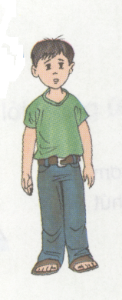
Theo tớ, quý nhất là lúa gạo. Các cậu có thấy ai không ăn mà sống được không?
Theo tớ quý nhất là lúa gạo. Lúa gạo quý như vàng. Trong bài Hạt gạo làng ta, nhà thơ Trần Đăng khoa đã gọi hạt gạo là “ hạt vàng làng ta”. Lúa gạo nuôi sống tất cả mọi người. Có ai trong chúng ta không ăn mà sống được đâu?...

Slide 19

Khi thuyết trình, tranh luận về
một vấn đề, chúng ta cần:
Phải biết cách nêu
lí lẽ, dẫn chứng
Phải có hiểu biết
về vấn đề được
thuyết trình,
tranh luận
Phải có ý kiến riêng
về vấn đề được
thuyết trình,
tranh luận

Slide 20
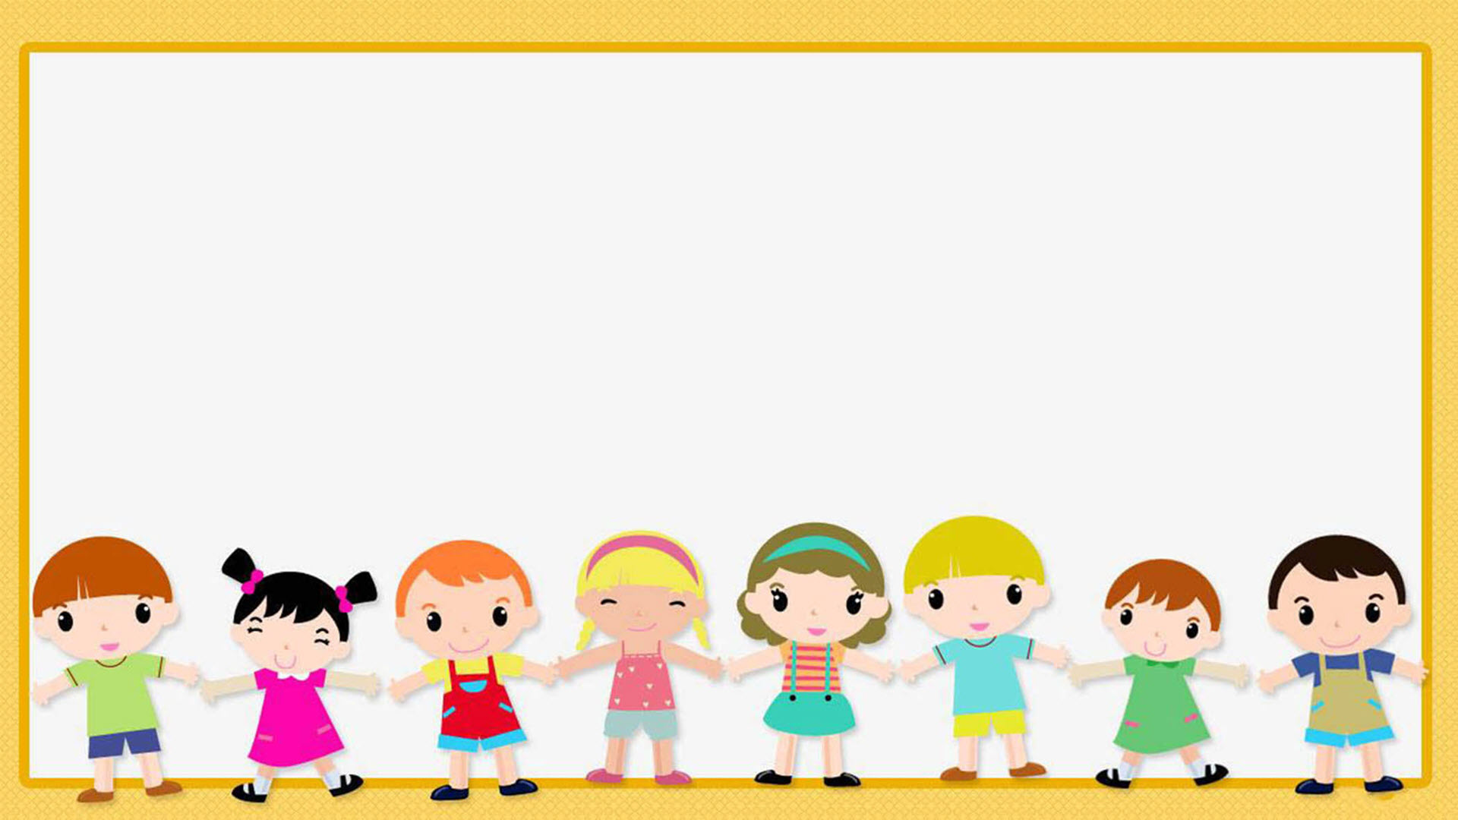
Để tăng sức thuyết phục và
bảo đảm phép lịch sự,
người nói cần:
Tôn trọng người đối thoại
Tránh nóng nảy, bảo thủ
Phải biết lắng nghe ý kiến của người khác
Có thái độ ôn tồn vui vẻ
Lời nói vừa đủ nghe

Slide 21
Dặn dò
- Luyện tập thuyết trình, tranh luận các vấn đề đơn giản
trong cuộc sống hằng ngày.
- Xem trước bài Tập làm văn “Luyện tập thuyết trình,
tranh luận” tiếp theo.

Slide 22

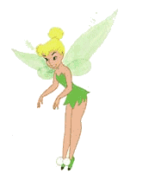
CHÀO TẠM BIỆT CÁC EM!

